Slide 1
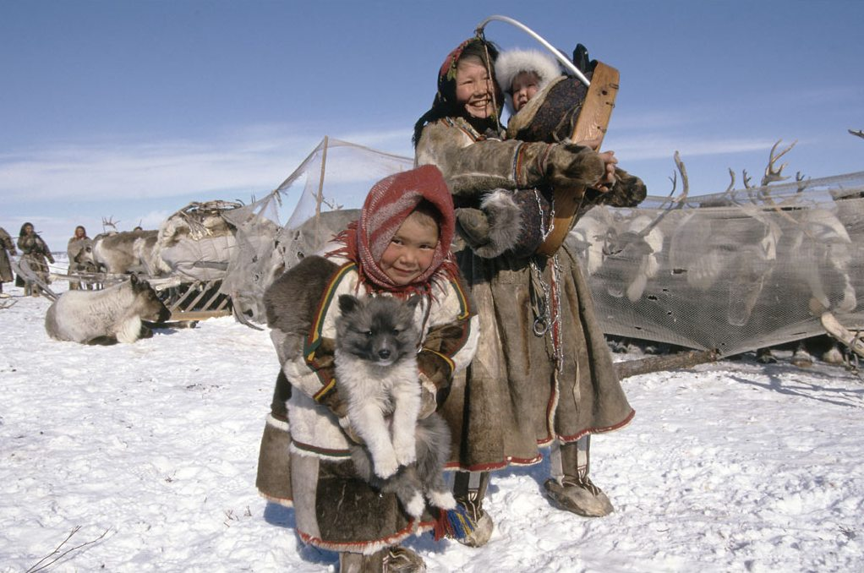
Značilnosti prebivalstva Severne Evrope

Slide 2
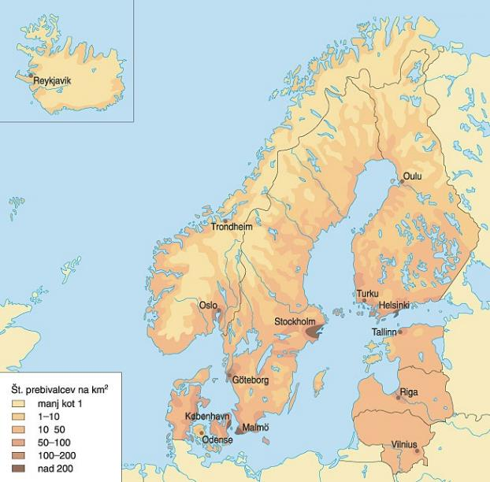
neugodne naravne razmere
najredkeje poseljen del Evrope
zmanjševanje gostote poselitve v smeri J-S
obala Norveške poseljena do Nordkappa

Slide 3
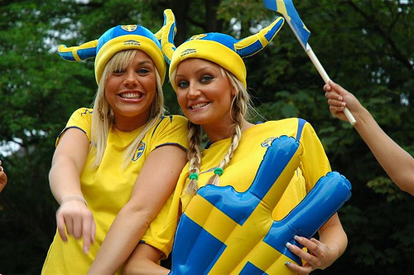
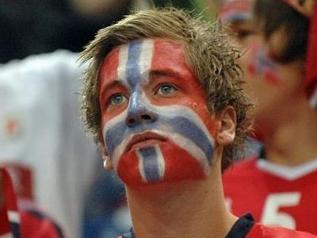
Skandinavci zaprti, zanesljivi, veliko svetlolasih
večina protestantske veroizpovedi
veliko priseljencev

Slide 4
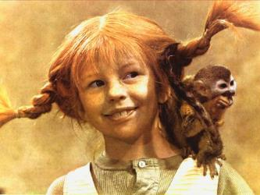
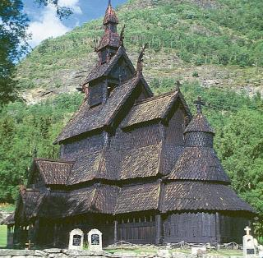
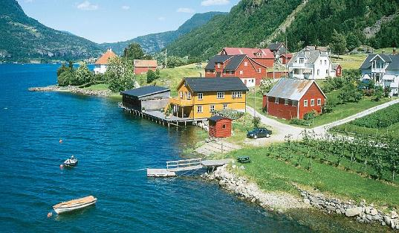
visoka kulturna raven prebivalstva
Islandija- največje število natisnjenih knjig na preb.
Stavkirke
skromni kulturni spomeniki in stanovanjske hiše

Slide 5
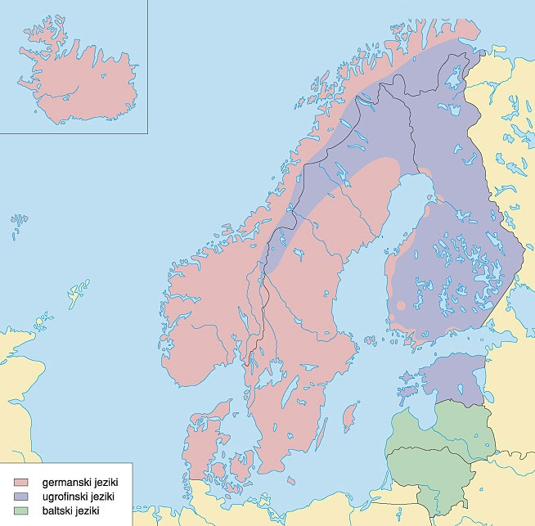
danščina, švedščina, norveščina, islandščina
finščina, estonščina, laponščina (samijski)
latvijski in litovski jezik

Slide 6
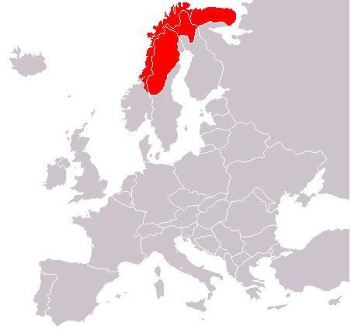
pribaltske države
veliko slovanskega preb.
Sami (Laponci)
80.000
rejci severnih jelenov

Slide 7
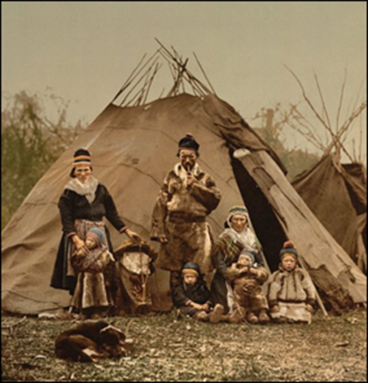
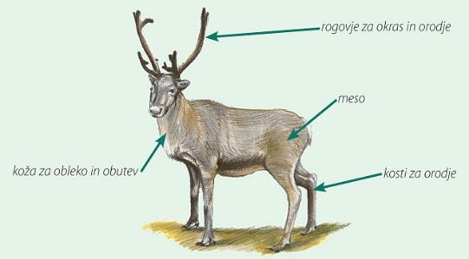
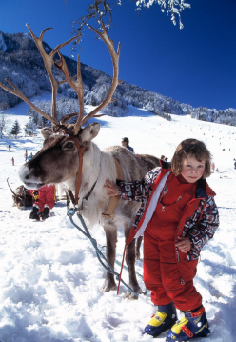
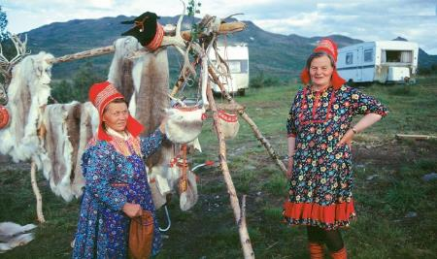

Slide 8
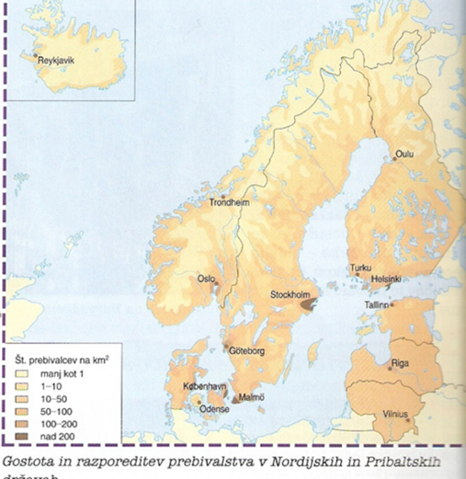
1. Značilna je redka poselitev. Gostota poselitve se od juga proti severu naglo zmanjšuje, izjema je norveška obala.

Slide 9
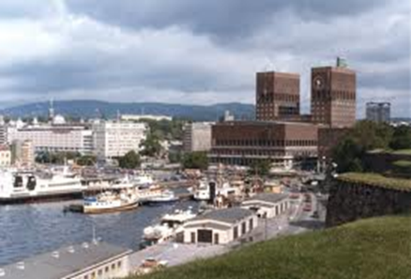
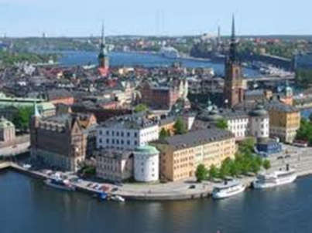
2. Največja mesta Severne Evrope so se razvila večinoma ob morju.
Oslo
Stockholm

Slide 10
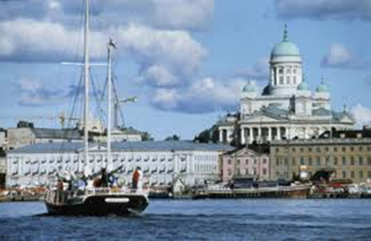
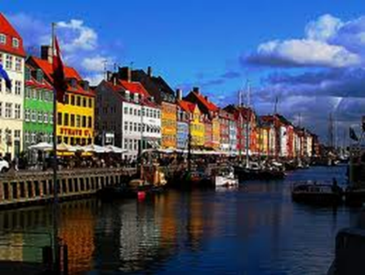
Helsinki
Kobenhavn

Slide 11
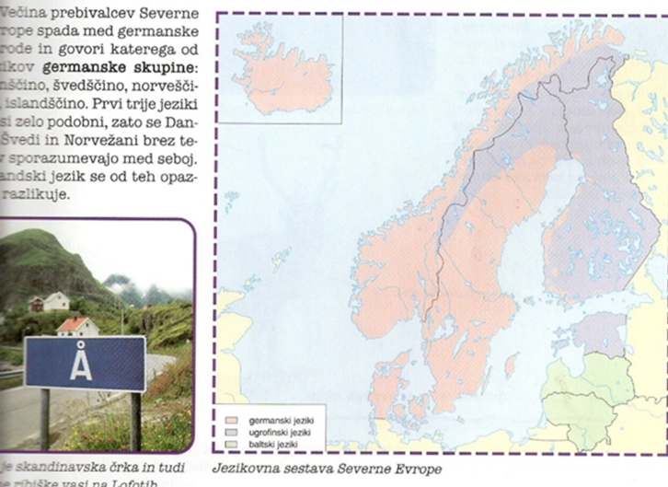
3. Prebivalstvo pripada različnim jezikovnim skupinam.

Slide 12
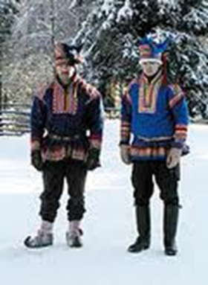
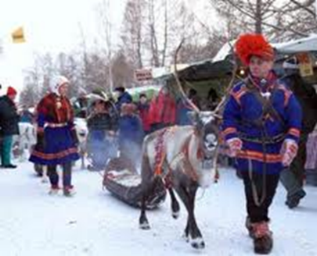
4. VEROIZPOVED- večinoma protestantska. Značilna je visoka kulturna raven prebivalstva.
5. Laponci – pastirsko ljudstvo evropskega severa.

Slide 15
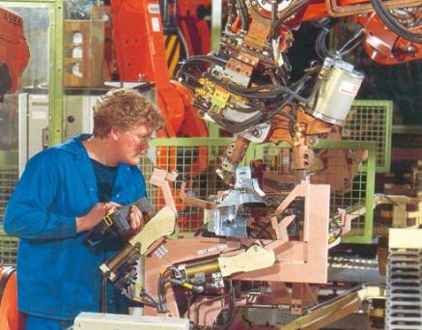
prevladujejo storitvene dejavnosti
zelo razvita industrija, izdelki vrhunske kakovosti
surovine iz uvoza, malo rudnega bogastva
Kiruna (Švedska)- železova ruda

Slide 16
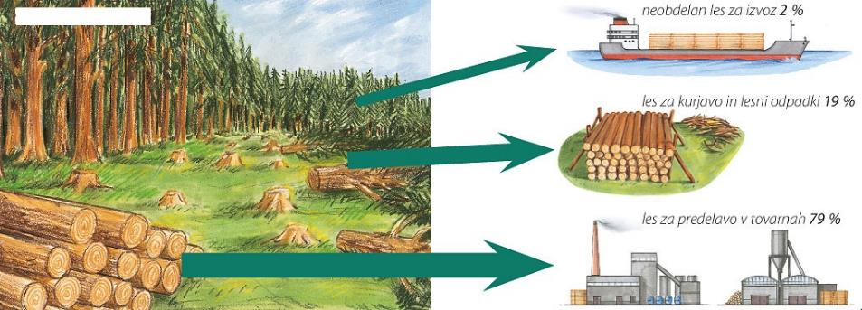
velik delež gozda: Švedska (2/3), Finska (3/4)
največ lesnih izdelkov v Evropi
izrazita skrb za gozdove

Slide 17
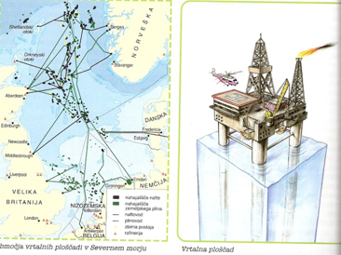
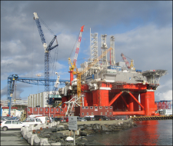
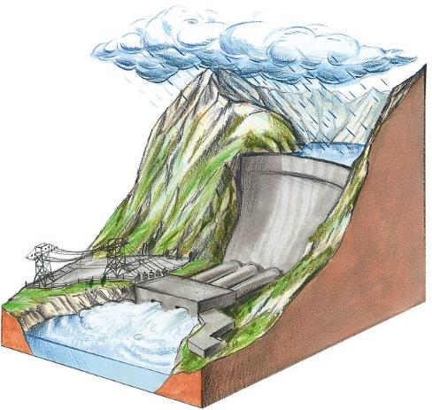
Norveška poleg VB največ naftnih črpališč v Severnem morju
JZ obala Norveške- nafta, zemeljski plin
izkoriščanje vodne energije

Slide 18
1. Industrijski izdelki iz Severne Evrope so pojem za kakovost.

Slide 19
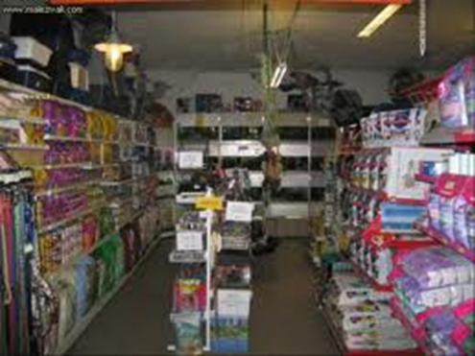
2. Največ prebivalstva živi od storitvenih dejavnosti in državnih služb.

Slide 20
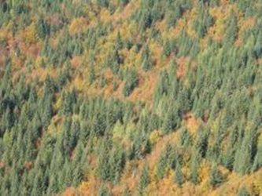
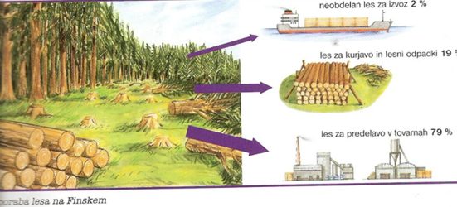
3. Gozdovi – veliko naravno bogastvo evropskega severa (pohištvena, papirna industrija…).

Slide 21
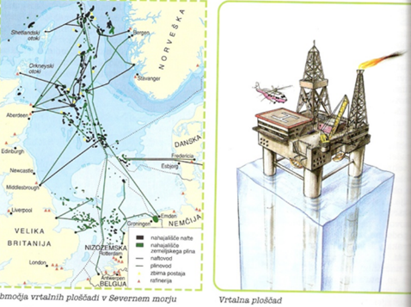
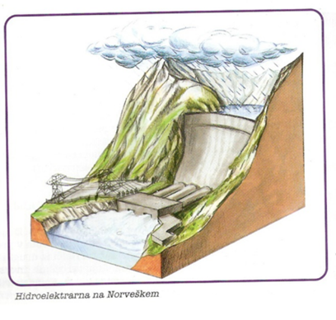
4. Norveška je največji izvoznik energije v Evropi (nafta, električna energija iz hidroelektrarn).

Slide 22
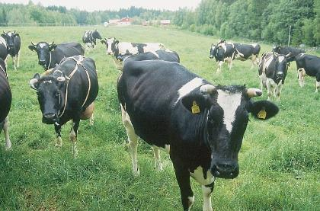
gorato površje, slabo rodovitna prst, velika gozdnatost
slabo razvito kmetijstvo
Na S živinoreja, na J tudi poljedelstvo
Danska- pomembna kmetijska vloga
pomemben evropski izvoznik hrane in prehrambenih izdelkov
svinjsko meso, mlečni izdelki, jajca

Slide 23
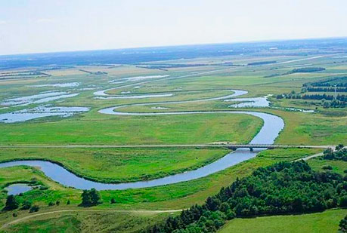
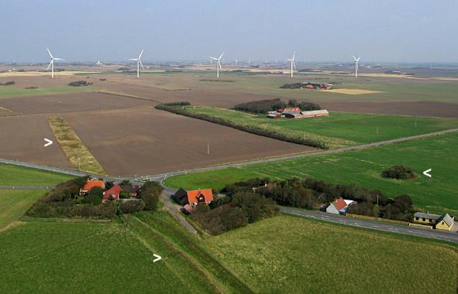
ugodne naravne razmere (relief, prst, oceansko podnebje)
družbene razmere (razvoj kmetijstva, tradicija)
izobraženost kmetov, zadruge
pribaltske države- proizvodnja mesa, mlečni izdelki

Slide 24
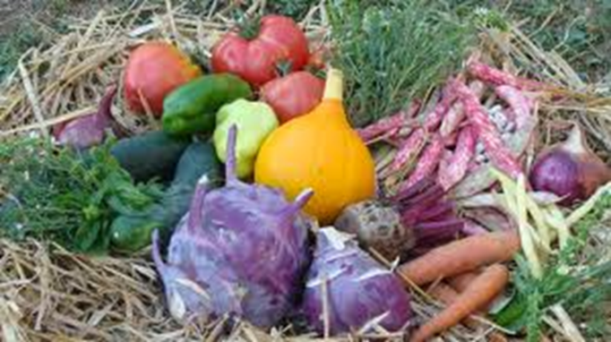
5. Za kmetijstvo so ugodne razmere le na Danskem.

Slide 25
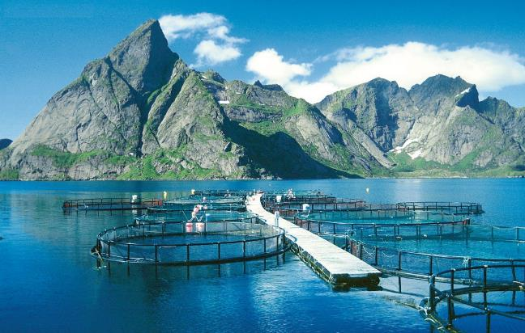
Danska, Norveška, Islandija
ribiške “velesile“
NEKOČ
DANES
prevelik ulov, ribiči iz drugih držav
razredčenje ribjih jat
omejen ulov, ribje farme
Lofoti

Slide 26
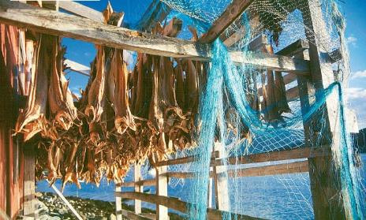
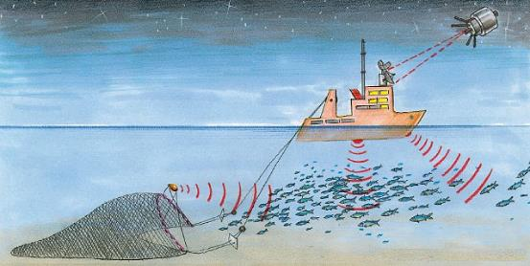
Islandija- ribe ¾ izvoza
ribolovni pas 200 morskih milj
(370 km) okoli otoka
“ribiška vojna“ z VB
trske- polenovke (posušene)

Slide 27
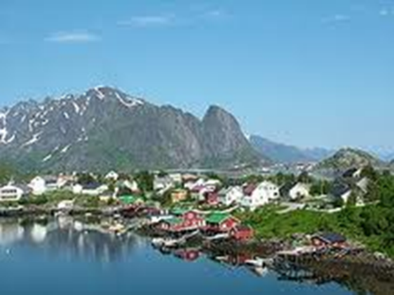
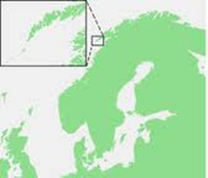
6. Danska, Norveška in Islandija so prave ribiške velesile.

